Slide 1
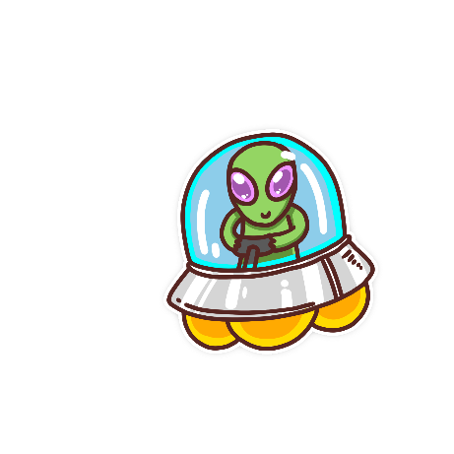
У2. Задачи компьютерного зрения
Занятие №8
Генератор и дискриминатор
Цилиндрическая панорама
Простейшие нейроны
Полносвязный классификатор
Проблемы обучения
CGAN
Виды панорам
Пирамиды
Кросс-энтропия
Свертки
CNN
GAN
WGAN
RANSAC

Slide 2
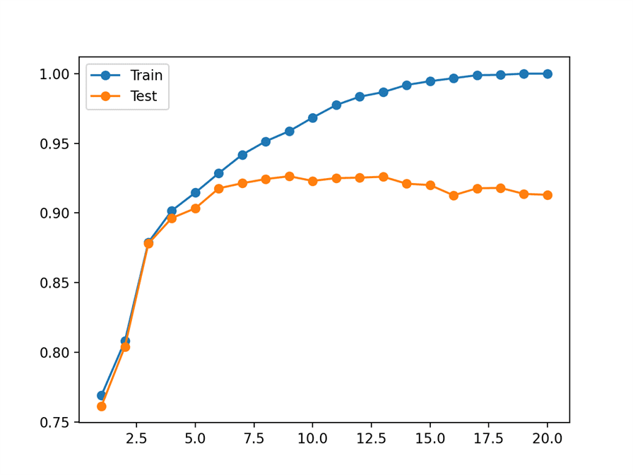
Проблемы обучения
Train_acc = 95%
Val_acc = 94.292%
Test_acc = 94.290%
Переобучение
Сеть не извлекает признаки, а запоминает данные.
Почему плохо? Как исправить?

Slide 3
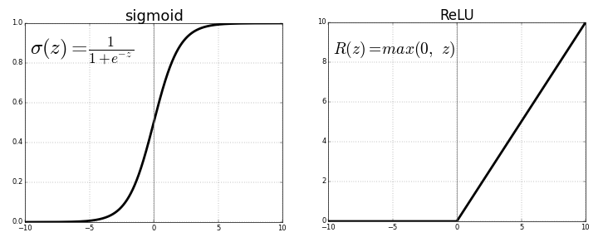
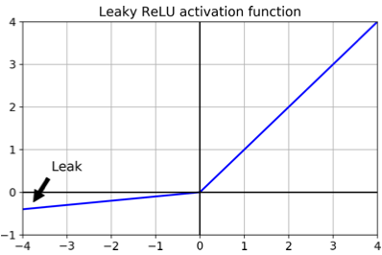
Основные проблемы
Затухание градиентов
Взрывные градиенты и исчезающие
Переобучение
Мертвые нейроны
Барьеры
Dropout
Размножение данных

Slide 4
Как используем это
Данные:
MNIST
70000 изображений 10 классов
Нужно ли размножать данные?
Алгоритм:
Нужно ли устанавливать барьеры для взрывных и затухающих?
Поможет ли Dropout? Почему?
Как будем бороться с мертвыми нейронами?

Slide 5
Новая модель
Используя старую модель, представьте новую и опишите, где какой модуль используется и почему именно он поможет в работе сети:
784
100
ReLU
10
SoftMax
1

Slide 6
Теперь к коду
В директории 3rd Task разместите копию ноутбука MNIST из директории 2nd Task и добавьте улучшение с предыдущего слайда, то есть получите следующую модель и посмотрите на изменение сети.
Появилось ли улучшение? Почему? Что изменилось?
Leaky
ReLU
a = 0.1
Dropout
p=0.3
784
100
10
SoftMax
1

